Slide 1

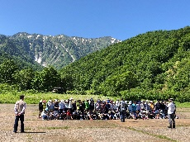
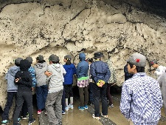
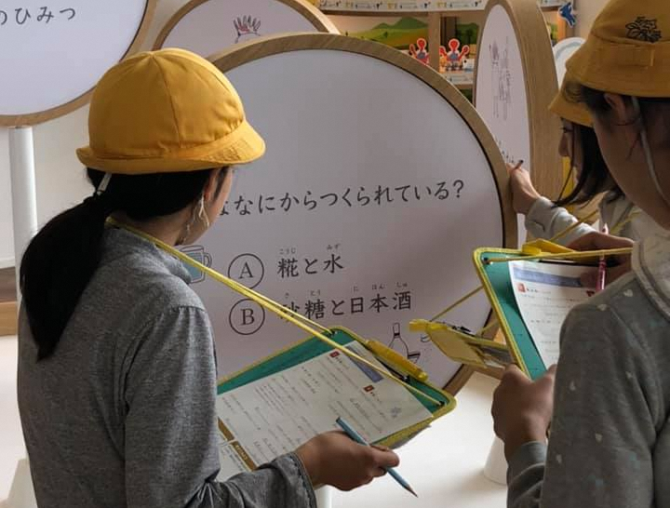
「夏に『雪国』の文化にふれる」魚沼コース【新潟県】
出発地：各地
日次 | 行 程 | 宿泊
1 | 昼食 『北越雪譜』に触れる 各地 ＝＝＝塩沢石打ＩＣ＝＝＝魚野の里＝＝＝ 牧之通り ＝＝＝宿 11:30 12:30 13:00 15:30 ①牧之通り町歩き ②鈴木牧之記念館 ③塩沢つむぎ記念館 上記ローテーション。 | 新潟県魚沼市 ホテル、旅館、民宿、民泊等
2 | 利雪の文化 昼食 宿＝＝雪中貯蔵庫＝＝魚沼醸造工場＝＝＝響きの森公園＝＝銀山平キャンプ場＝＝宿 08:30 9:00～10:00 10:30～11:30 11:40～12:30 13:00 16:00 ＪＡ北魚沼の米倉庫 世界最大級の米糀工場 ①中荒沢万年雪ハイク 低温で貯蔵する理由 お米と水に活かされた文化 ②ブナ林散策＋魚のつかみどり 雪中貯蔵の効果について 糀甘酒とソフトクリームの試食 ③蛇子沢平環境学習 ④カヌー、Ｅボート体験 | 新潟県魚沼市 ホテル、旅館、民宿、民泊等
3 | 昼食 宿 ＝＝＝＝ 農山村体験 ＝＝＝＝ 深雪の里 ＝＝＝各地 08:30 9:00 11:30 12:00 13:00 ①笹だんごづくり ②そばうち ③わら細工 上記より選択
新潟県ルートマップ
魚沼
南魚沼
（凡例） ・・・：徒歩 ■□■□：JR ＝＝＝：バス ～～～：船舶 －－－：航空機
銀山平キャンプ場
雪中貯蔵庫
魚沼醸造工場見学
（一財）魚沼市地域づくり振興公社
奥只見湖に隣接するキャンプ場。場内を流れる中荒沢での魚のつかみどりや、上流の万年雪までのハイキング、ブナ林での自然散策など、各種体験の拠点です。
ＪＡ北魚沼のお米の低温貯蔵倉庫。お米をなぜ低温で貯蔵するのか、冷やす以外にも効果のある雪中貯蔵の話など、魚沼ならではのお米と雪の学習です。
世界最大級の米糀工場。生産ラインを見られるほか、シアターでの映像やパネルを用いて糀のことを学べます。麹甘酒や糀ソフトクリームの試食も人気です。
魚沼市須原520 守門庁舎内
T E L ： ０２５ - ７９７ - ３５６６
F A X ： ０２５ - ７９７ - ３５１５
mail ： Info-uts@bz04.plala.or.jp

Slide 2
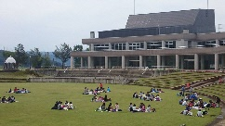
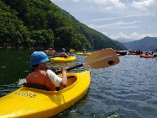
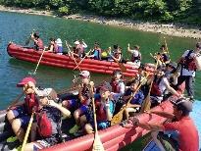
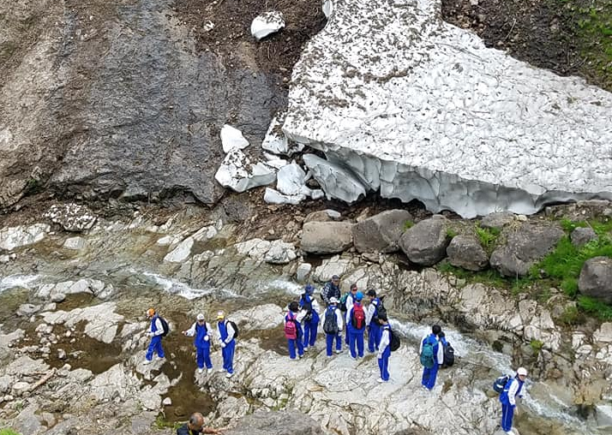
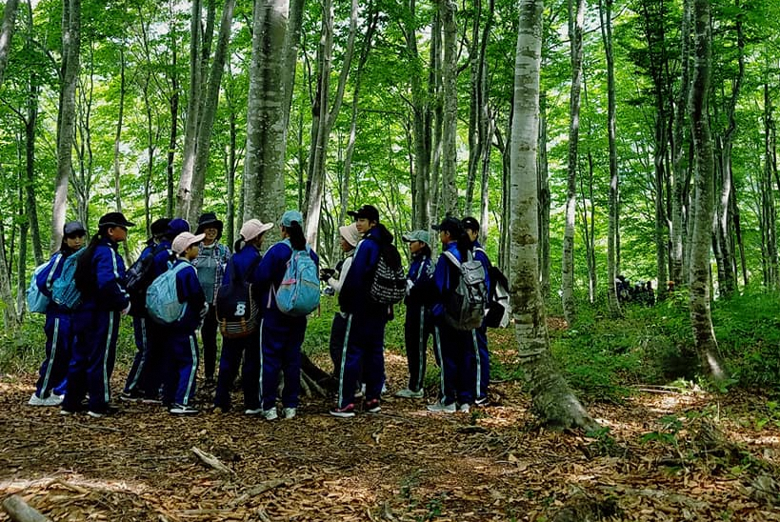
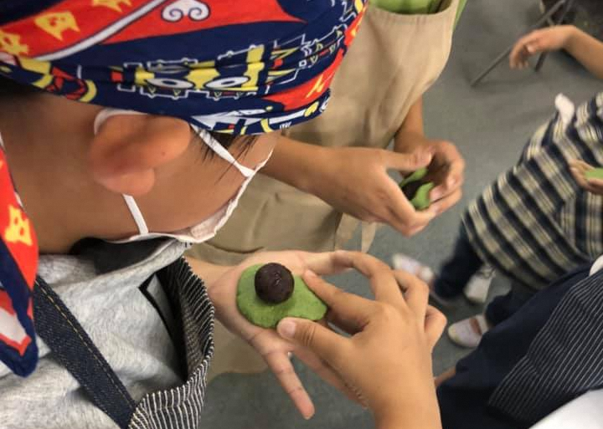
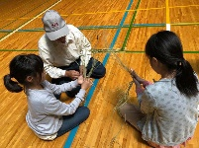
写真 | コースに組み込んだ観光施設や体験等の説明
 | 【響きの森公園】 関越自動車道小出ＩＣに隣接する公園。円形の芝生広場でお弁当を食べて、バス移動の疲れから気分も一度解放されます。雨天時は隣接する小出郷文化会館のロビー部を借りることも可能です。
 | 【カヌー体験】 1人乗りのカヤックカヌーに挑戦します。波のない穏やかなダム湖での体験なので、誰でもすぐにコントロールすることができます。
 | 【Ｅボート体験】 10人乗りのＥボートで力をあわせて漕ぐ達成感が魅力のプログラム。チームとしての一体感が生まれます。天気のいい日はライフジャケット着用のまま飛び込み、泳ぎ始める参加者も多いです。
 | 【中荒沢万年雪ハイキング】 夏でもなお雪の残る万年雪。標高1000ｍでも残る万年雪は、この地域の雪深さを物語ります。雪が溶けて川に流れてダムに水が貯まり、その水を利用する、といった水源地学習にもつながります。
 | 【ブナ林散策】 『ブナの森は緑のダムである』と言われるように、ブナの森は水を貯めやすい性質を持っている。その保水力の秘密をはじめとするブナの特徴をガイドさんから学ぶことができます。
 | 【笹だんごづくり】 新潟の郷土料理「笹だんご」。米粉とよもぎをこねてダンゴをつくり、餡をくるみます。笹の葉で包んで蒸かします。笹を使う理由、先人の知恵に触れる体験です。
 | 【わら細工】 地元のじいちゃん、ばあちゃんから、稲わらを使った縄ないを習います。一本の縄ができたら丸くして、しめ縄飾りのような飾り付けをします。

